Slide 1
شناخت و کاربرد اسکنهای کلیه و مثانه
دکتر زهرا پورنصیری فوق تخصص نفرولوژی کودکان
دانشگاه ع .پ شهید بهشتی
www.drpournasiri.com

Slide 2
اسکن کلیه یک اصطلاح کلی است و به مجموعه روشهای تصویربرداری پزشکی هسته ای اطلاق می شود که در آنها از طریق تزریق یک مواد رادیواکتیو کم خطر عملکرد کلیه و مجاری ادرار مورد بررسی قرار می گیرد و تشعشع ساطع شده شناسایی می شود. شکل تصویر با استفاده از دوربین گاما ضبط میشود.
انواع مختلفی از اسکن هسته ای کلیه و مثانه داریم که هر کدام کاربرد خاصی دارند.

Slide 3
DMSA renal scan
DMSA با ماده 99mTc-dimercaptosuccinic انجام میشود.
ساده و غیر تهاجمی است و فقط نیاز به رگ گیری دارد.
تصویربرداری استاتیک 2-4 ساعت پس از تزریق IV انجام میشود.این ماده به مقدار زیاد توسط قشر کلیه جذب میشود.( وبا مقداربسیار کمتری در کبد)
توسط سلولهای سالم توبول پروکسیمال جذب میشود وبرای دیدن نقص پارانشیم کلیه استفاده میشود.
برای دیدن سیستم جمع آوری کننده و مجاری ادرار قابل استفاده نیست چون بعد از جذب توسط پارانشیم کلیه ،از توبولها ترشح نمیشود.
حساسیت آن برای تشخیص نقص پارانشیمی ناشی از عفونت از 80٪ تا 100٪ است .
از نظر کارآیی برای تشخیص پارانشیم کلیه تقریبا مانند سی تی اسکن کلیه است .

Slide 4
اندیکاسیون
ارزیابی کلیه ها در مرحله حاد UTI (پیلونفریت حاد) کاهش جذب را نشان میدهد.
ارزیابی کلیه ها در اواخر مرحله UTI - تشخیص اسکار
رفلکسهای ادراری درجه 3 به بالا
ارزیابی و تشخیص کلیه نعل اسبی
ارزیابی پارانشیم کلیه انفرادی
برای یافتن کلیه اکتوپیک

Slide 5
ایرادات
پیلونفریت حاد و مزمن را نمی توان در اسکن قشر متمایز کرد.
اگر 6 ماه بعد از آخرین UTI نقص وجود داشته باشد ، این اسکار است
UTI اخیر ممکن است باعث کاهش موقت جذب شود ولی برای اینکه ببینیم منجر به اسکار شده است یا نه به DMSA پیگیری نیازدارد.
در کراتینین بالای 1/5 نباید انجام شود.
ارزیابی قشر کلیه در شیرخوار زیر 3 ماه به دلیل نارسی کلیه مشکل است. در صورت امکان بهتر است به تأخیر بیفتد ولی کانترااندیکاسیون ندارد.

Slide 6
کیس 1
کلیه راست کوچکتر است.
کلیه چپ کاهش بازجذب بخصوص در قسمت میانی دارد که میتواند اسکار یا به علت هیدرونفروز باشد.
همانطور که میبینید مجاری ادرار قابل دیدن نیست چون ماده هسته ای مورد استفاده ترشح نمیشود.
برای مقایسه دو کلیه ویوی anterior و posteior مناسب تر است.
در ویوی left posterior oblique ارزیابی کلیه بافت چپ و در ویوی right posterior oblique ارزیابی بافت کلیه راست بهتر صورت میگیرد.

Slide 7
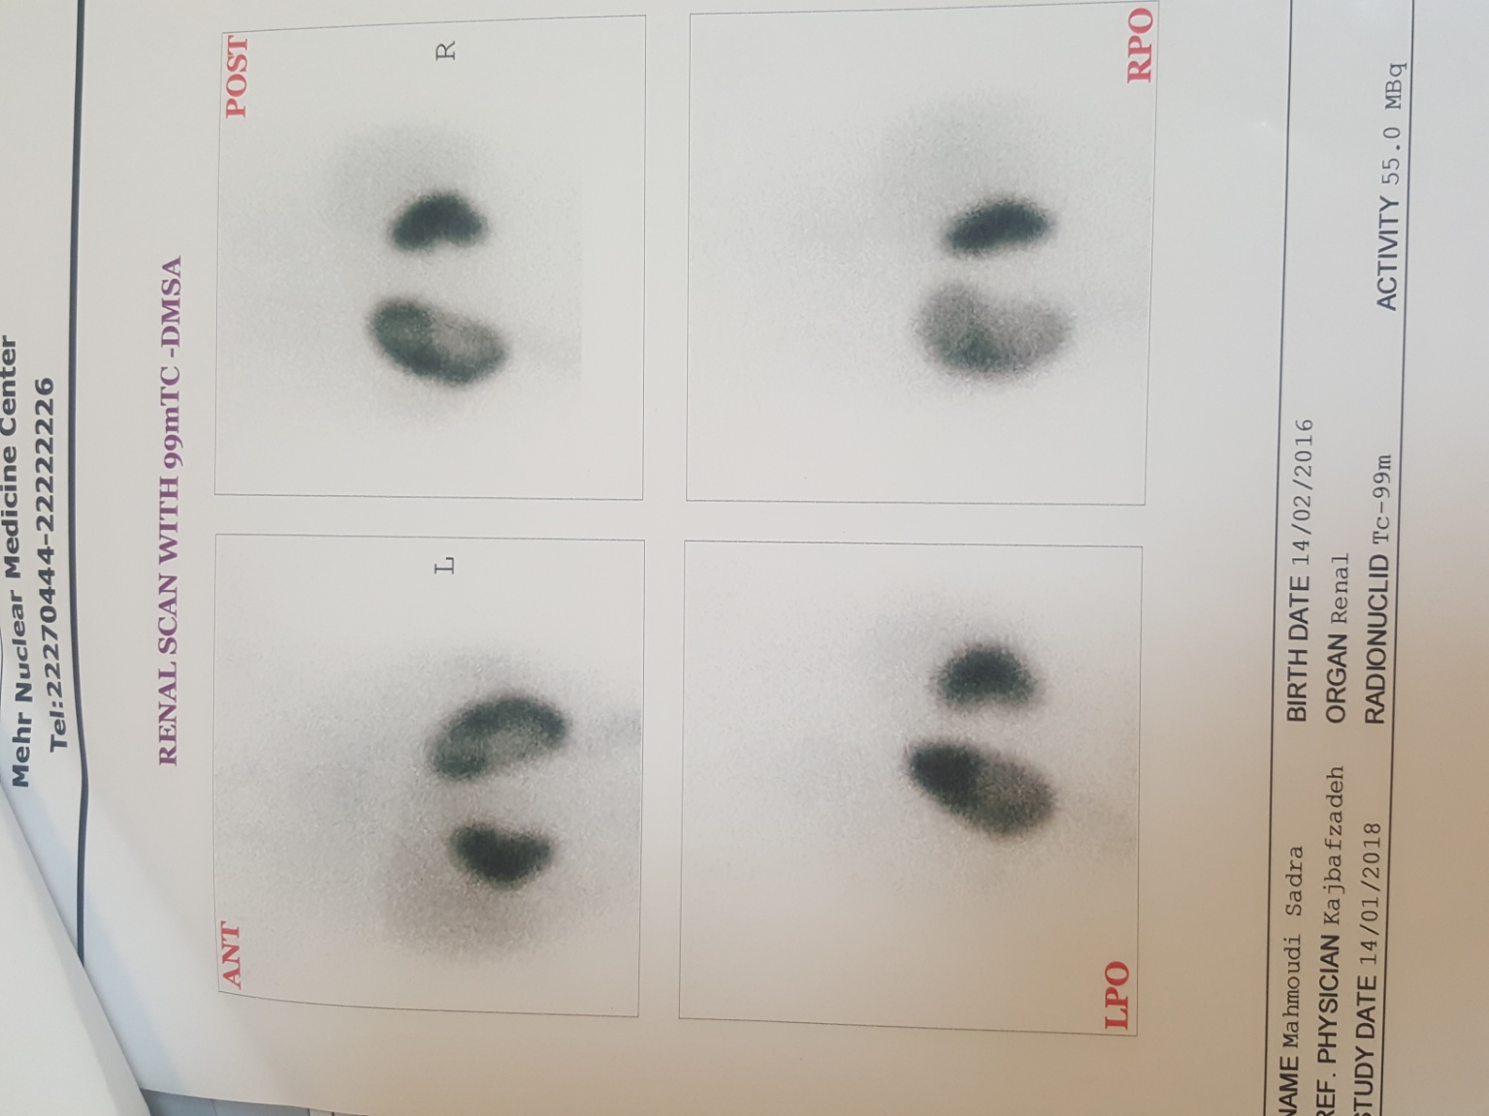

Slide 8
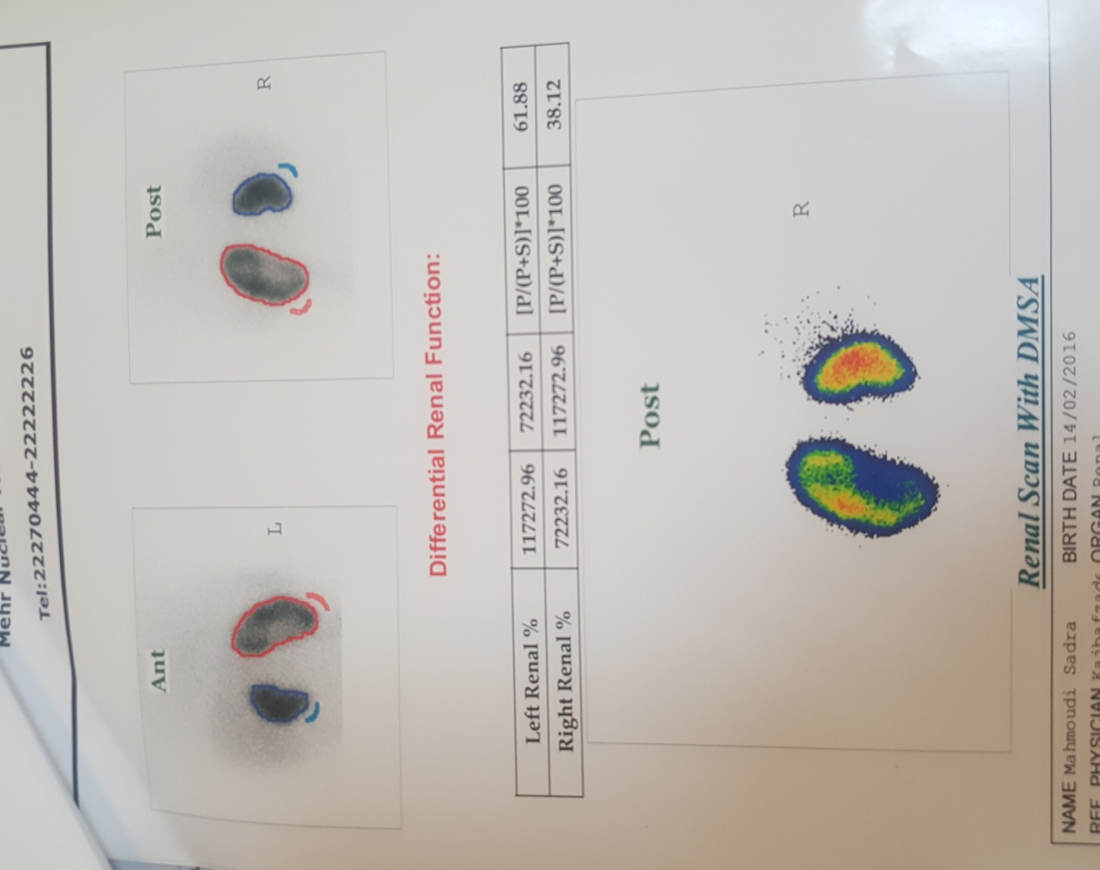

Slide 9
کیس 2
کلیه راست کاهش جنرالیزه بازجذب دارد .
رنگ اسکنها بر طبق نرم افزار و به انتخاب مرکز هسته ای انتخاب میشود.آنچه که مهم است نظم رنگها و عدم تداخل رنگهای مختلف است .

Slide 10
کیس 3
اسکار فراوان در هر دو کلیه
جدار نامنظم هر دو کلیه
شدت درگیری بیشتر در کلیه راست
افزایش رنگ زمینه که نشانه کاهش کارکرد کلیه و جذب ماده رادیواکتیو توسط بافتهای اطراف است .
کلا در کراتینین بالای 1/5 ،اسکن DMSA درخواست نمیکنیم چون تصویری خوبی از کلیه ها نخواهد داد.

Slide 11
از روی همین عکس سیاه و سفید بی نظمی جدار کلیه ها و اسکارهای فراوان در هر دو کلیه با شدت بیشتر در کلیه راست مشهود است.

Slide 13
در صدهای ذکر شده کارکرد مقایسه ای بین دو کلیه است پس مجموع آن همیشه صد در صد میشود .اختلاف 5 تا 7 در صد بین کلیه ها قابل قبول هست. ولی حتی اگر 50-50 باشد دلیل بر نرمال بودن کلیه ها نیست چون امکان دارد بافت هردو شدیدا آسیب دیده باشه ولی شدت آسیب دیدگی شان در مقایسه با هم مشابه باشد.پس حتما باید عکسها رویت شود.

Slide 14
کیس 4
به علت بالا بودن کراتینین و کاهش بازجذب کلیه مقداری از ماده رادیو اکتیو توسط کبد بازجذب شده است.

Slide 15
کیس 5
کلیه چپ پایینتر است و بازجذب آن کم شده است .
کلیه راست نیزکاهش جنرالیزه بازجذب دارد، هرچند بهتر از کلیه چپ است .
شکل کلیه ها هم لوبیایی نیست و گرد است و کوچکتر از کلیه های نرمال به نظر میرسد که باید سایز آنها با سونوی کلیه از نظر هیپوپلازی بررسی شود.

Slide 16
کیس 6
هر چند پرینت عکس سیاه و سفید است هیپواکتیویتی نیمه فوقانی در هر دو کلیه و اسکار و نامنظمی بوردر کلیه چپ مشخص است.
بعضی از مراکز هسته ای فقط پرینت سیاه و سفید میدهند.

Slide 17
کیس 7 : کلیه نعل اسبی

Slide 18
DTPA renal scan
DTPA (and^{99m}Tc-MAG3 and ^{99m}Tc-EC)
اینها سه نوع اسکن هستند که کارایی مشابه دارند و برای بررسی انسداد در سیستم ادراری کارآیی دارند .
مواد رادیو اکتیوی که در این سه نوع اسکن استفاده میشود توسط سلولهای توبول جذب شده و سپس ترشح شده و بتدریج از مثانه دفع میشوند.
بنابر این در دیدن پارانشیم کلیه کارآرایی اسکن DMSA را ندارد ولی میتواند محل انسداد در سیستم جمع آوری کننده ادرار را نشان دهد.
از نظر کار آیی مانند عکس رادیولوژی IVP میباشد.
یکی از فواید این اسکن تعیین GFR هر کلیه به طور جداگانه است.
درسن زیر یک ماه نباید انجام شود.

Slide 19
بعد از تزریق ماده رادیواکتیو سه مرحله طی میشود:
مرحله پرفیوژن کلیه که یک دقیقه اول است و هر 1 تا 3 ثانیه عکس گرفته میشود.
مرحله عملکرد کلیه که 4 دقیقه بعدی است و هر 10 تا 15 ثانیه عکس گرفته میشود و مرحله بازجذب توبولی ماده رادیواکتیو است(T MAX)
مرحله دفع که از 5-6 دقیقه بعد از تزریق شروع میشود و ترشح ماده رادیو اکتیو شروع میشود وهر 10 تا 30 ثانیه عکس گرفته میشود .میتواند 20 تا 30 دقیقه طول بکشد.
اکثر مواقع DTPA با تزریق دیورتیک درخواست میشود.که دقیقه 15 تا 20 بعد از تزریق ماده رادیواکتیو ،دیورتیک تزریق میشود تا دفع ماده رادیو اکتیو بهتر بررسی شود.
هیدرشن خوب باید قبل از اسکن وجود داشته باشد.
مانند DMSA نیاز به سوندگذاری ندارد ولی باید بیمار رگ داشته باشد.
T1/2 زمانی است که نصف ماده رادیو اکتیو باید از پلویس کلیه ترشح شود و اگر بالای 20 دقیقه باشد نشانه انسداد است.

Slide 20
کیس 8: DTPA with diuretic مرحله پرفیوژن که بتدریج نمای کلیه ها مشخص میشود.

Slide 21
مرحله عملکرد و سپس مرحله ترشح

Slide 22
با توجه به نمودارپایینی و جدول مربوط به آن بعد از 17 دقیقه هر دو کلیه تخلیه میشود.پس انسداد قابل توجهی وجود ندارد.

Slide 23
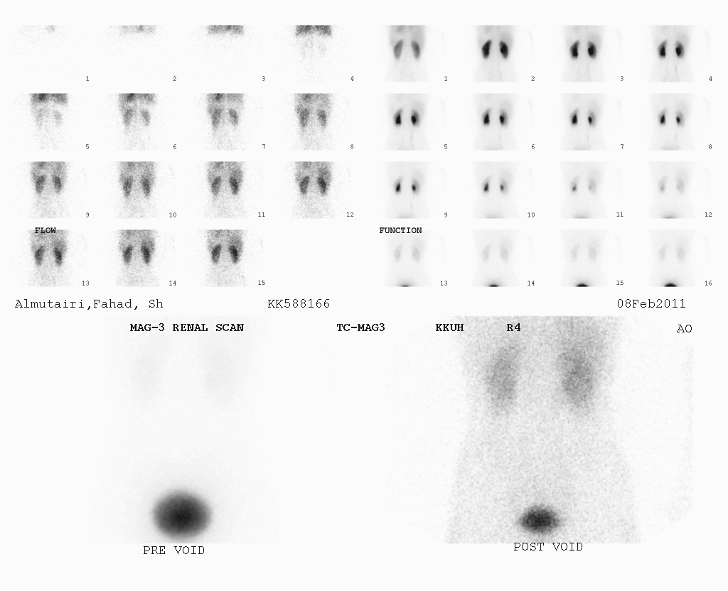
CASE 9 TC -MAG
Image features:
Projectional image.
Image contrast by tissue uptake and metabolism.

Slide 24
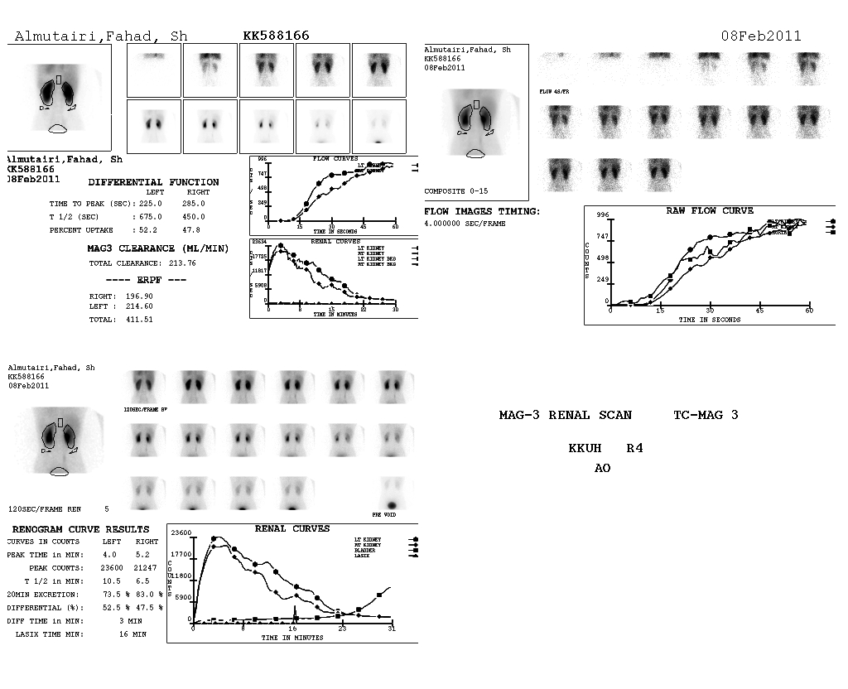

Slide 25
عکسها و جداول اسکن MAG3 نیز مانند DTPA میباشد.
با توجه به عکسها و رویت نمودارها و اعداد جداول دو اسلاید قبلی مشاهده میشود که کلیه ها به طور کامل تخلیه شده اند .

Slide 26
کیس 10:در عکسهای مشاهده کنید حتی بعد از 30 دقیقه هنوز ماده رادیو اکتیو ازپلویس یکی از کلیه ها دفع نشده و تا حدودی حالب دیلاته نیز قابل رویت است.

Slide 27
در نتیجه انسداد نسبی در upj و همینطور در uvj همان طرف وجود دارد.

Slide 28
همانطور که در نمودار دیده میشود کلیه راست (نمودار سبز)تخلیه کامل نشده و T1/2 آن بالای 37 دقیقه است .

Slide 30
کیس 11: انسداد کامل در کلیه چپ

Slide 31
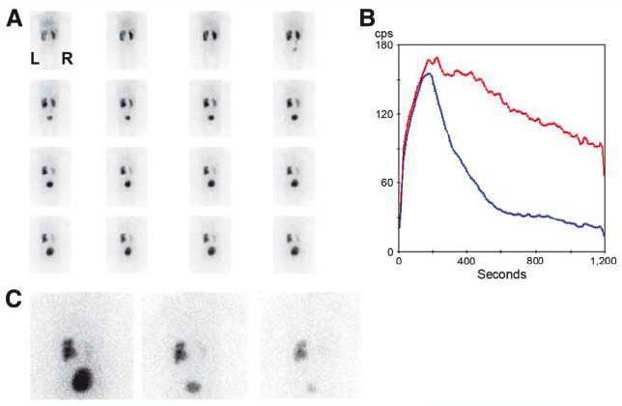
کیس 12: انسداد کامل در UPJ کلیه چپ
Left kidney
4 year-old girl treated conservatively for left PUJ stenosis detected prenatally
20min after injection
After miction
50 min after injection
Notes:
Diuretic renography (F10) obtained during follow-up of 4-y-old girl treated conservatively for left pelviureteric junction stenosis detected prenatally. (A) One-minute posterior views show dilated left kidney with preserved parenchymal function despite impaired urinary drainage above pelviureteric junction. Right kidney is normal. (B) Left (red) and right (blue) renograms confirm symmetric (left, 51%; right, 49%) and normal tracer extraction by both kidneys and abnormal urinary flow out of left kidney. (C) Images obtained 20 min after injection (left), after miction (middle), and 50 min after injection (right) show residual activity within left renal pelvis after miction and 50 min after injection. (D) Initial sonographic sagittal view of left kidney shows enlargement of pyelocaliceal system. (E) Follow-up sonogram obtained at same time as diuretic renography shows persistent enlargement, with satisfactory growth of left kidney.

Slide 32
کیس 13
Upj stenosis در عکس IVP

Slide 33
کیس 14
UVJ OBSTRUCTION دو طرفه در عکس IVP
عکسهای IVP جهت مقایسه با عکسهای DTPA گذاشته شده است.

Slide 34
DRNC( direct radionuclide cystography)
عکس هسته ای سیستوگرافی است .
DRNC یا DRC یا NUCLEAR VCUG نوشته میشود.
برای بررسی برگشت ادراری است .
معادل VCUG استاندارد در رادیولوژی است.
فواید آن نسبت به وی سی یو استاندارد: حساسیت بیشتربرای برگشت ادرار و اشعه کمتر
ایرادات آن نسبت به وی سی یو استاندارد :
عدم رویت آناتومی سیستم ادراری بخصوص پیشابراه که در پسر ها بسیار مهم است
و عدم رویت شکل و جدار مثانه بخصوص در شک به مثانه عصبی مهم است
عدم امکان گرید بندی درجه ریفلاکس

Slide 35
کیس 15:برگشت ادرارمثانه به حالب طرف چپ

Slide 36
کیس 16:عدم وجود برگشت ادرار

Slide 37
کیس 17:برگشت ادرار دوطرفه

Slide 38
کیس 18:برگشت ادرار شدید دوطرفه بخصوص راست که حتی اتساع حالب راست و شکل غیر طبیعی مثانه هم دیده میشود.

Slide 39
CASE 19:STANDARD VCUG (radiologic study)

Slide 40
CASE 20:VCUG ,POSTERIOR URETHERAL VALVE(radiologic study)

Slide 41
CASE 21:NO VUR(radiologic study)

Slide 42
CASE 22: RT.UNILAT VUR(radiologic study)

Slide 43
CASE 23: VUR ,NUCLEAR CYSTOGRAPHY

